Slide 1

Accessibilité : une boussole pour un voyage révélateur
Digilearn Studio by Forem

Slide 2
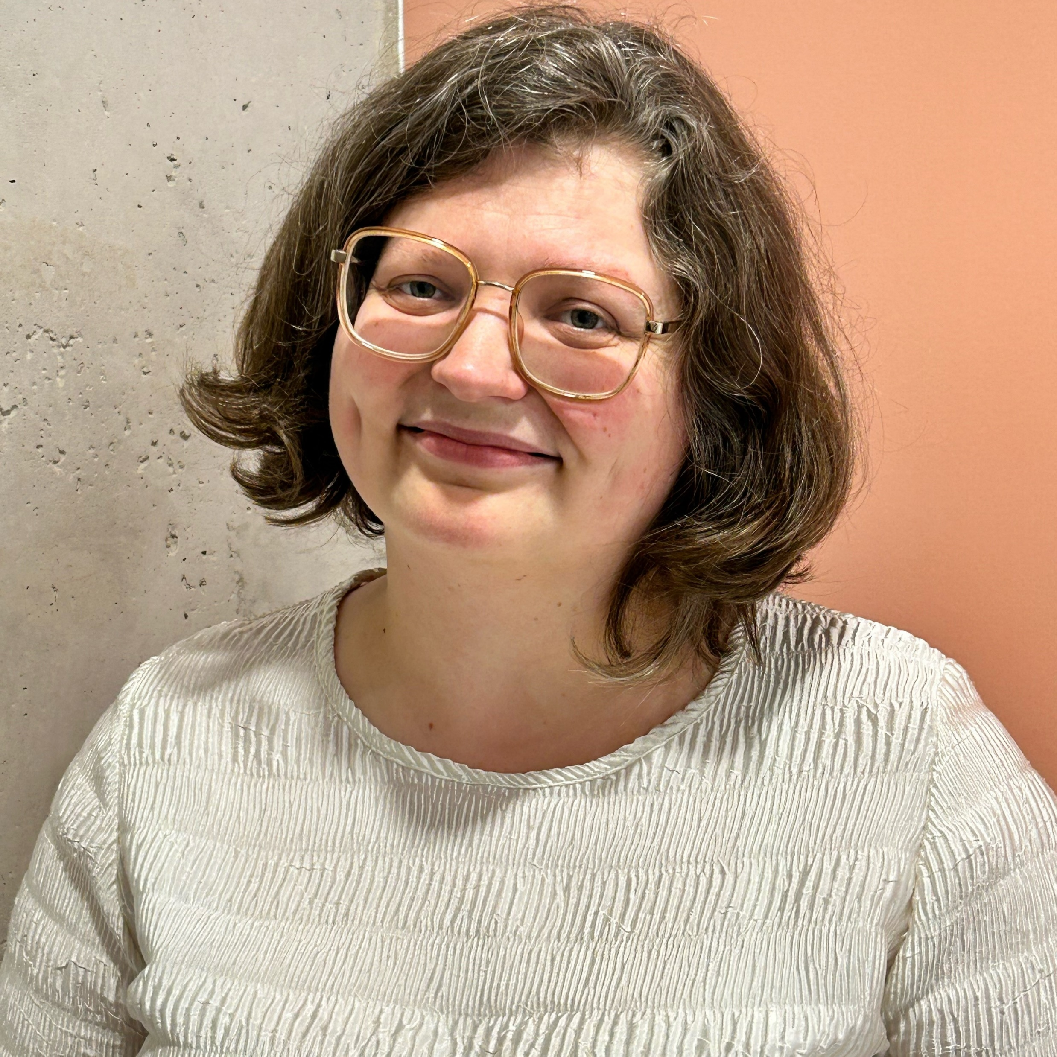
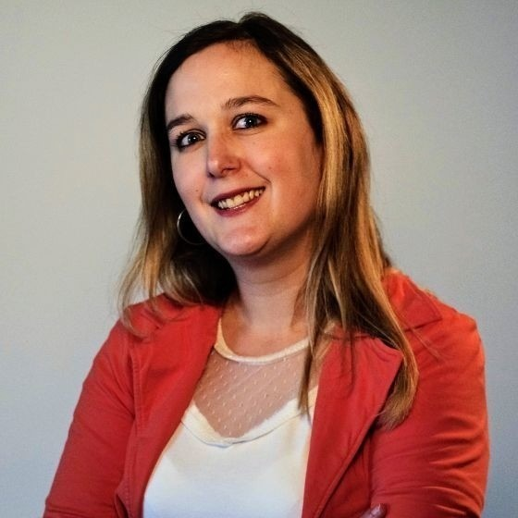
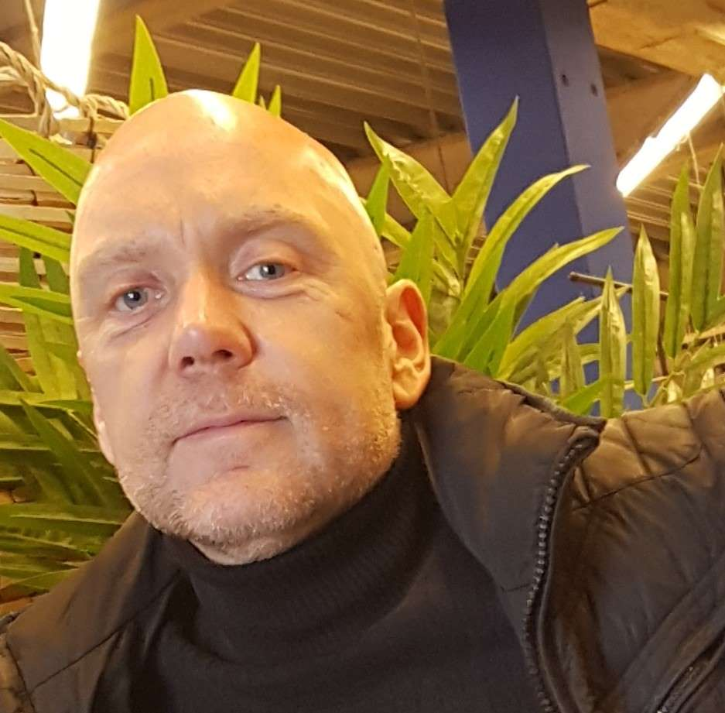
Judith Saintes
Mélissa Fransolet
Frédéric Broothaers
Digilearn Studio by Forem

Slide 3

Contexte du projet
1
Digilearn Studio by Forem
3
Obligation institutionnelle et morale
Studio de création d'outils numériques pour l'organisme belge francophone de l'emploi,
le Forem.
L'accessibilité comme responsabilité fondamentale dans notre mission pédagogique et institutionnelle.
2
Ressources pédagogiques
4
Notre positionnement
Former les formateurs et formatrices aux bonnes pratiques d'accessibilité.
Technopédagogue et conceptrice engagées, non-spécialistes mais convaincues de l'importance de l'inclusion.

Slide 4
Nos thématiques
Technique
et conception
Accompagnement
pédagogique
Penser accessible
Outils
  Les interfaces
  Check-list : le B.A.-ba
  Avantages de penser accessible
  Bonnes pratiques
  Check-list : le B.A.-ba
  Outils externes
Questions d'accessibilité
S'adapter aux audits
Optimiser les apprentis-sages
  Adéquation forme/fond
  Facilité d’appropriation
  Mise en situations
  Sémantique
  Thèmes et formats
  Alternatives
  Plus-value pédagogique
  10 raisons de travailler l’accessibilité
Médias accessibles
Croyances limitantes
  Vidéo
  Alt+text
  Pdf, docx, …
  Tableaux et graphiques

Slide 5

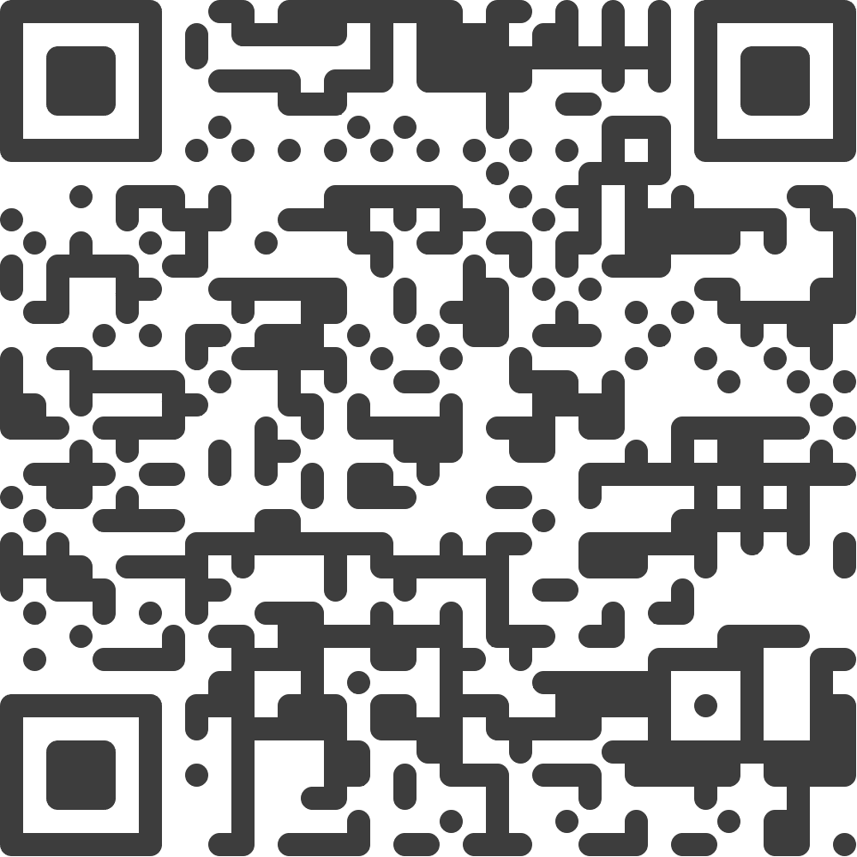
À vos claviers !
Utilisez notre espace de cours Moodle pour voter pour vos 3 sujets préférés.

Slide 6
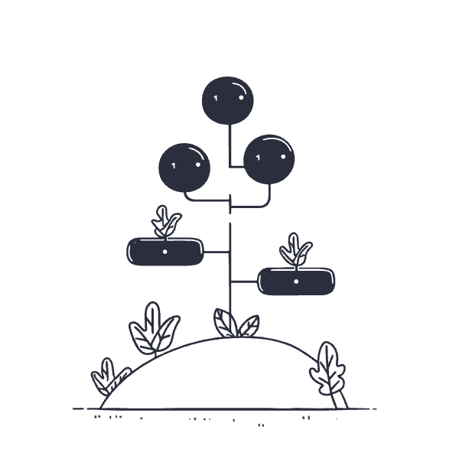
Technique et conception
Penser l'accessibilité en amont
Concevoir accessible, c'est choisir les bons outils, prévoir les ajustements, anticiper les obstacles.
1
Thèmes Moodle et format de cours
4
Médias accessibles
Sélection rigoureuse pour garantir la compatibilité
avec les technologies d'assistance.
Transcriptions pour l'audio et sous-titres pour les vidéos systématiquement intégrés.
2
Navigation structurée
Hiérarchie claire des titres (H1, H2, H3) et balises sémantiques appropriées.
3
Activités pédagogiques
Choix d'activités Moodle et H5P accessibles, avec alternatives lorsque des limitations sont identifiées.

Slide 7
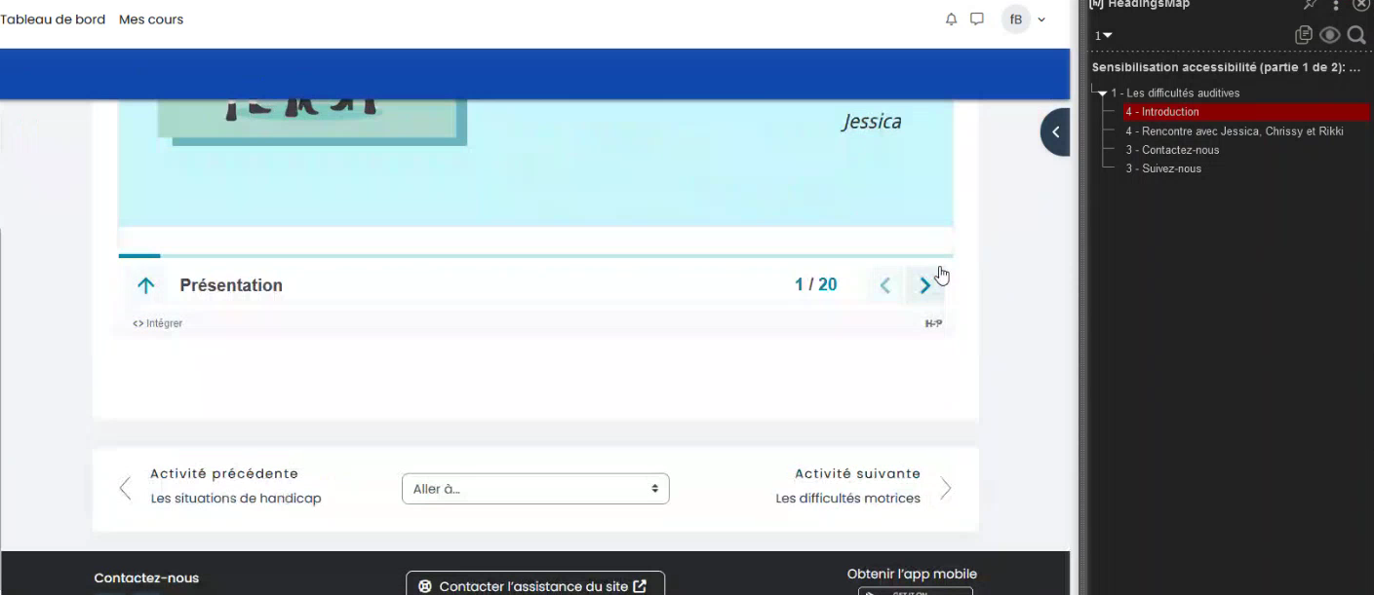
Thème Moove : Hiérarchie de titre et barre de navigation

Slide 8
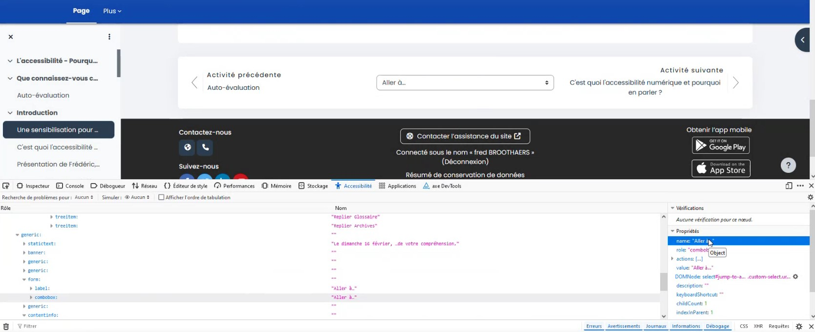
Thème Moove : Hiérarchie de titre et barre de navigation

Slide 9
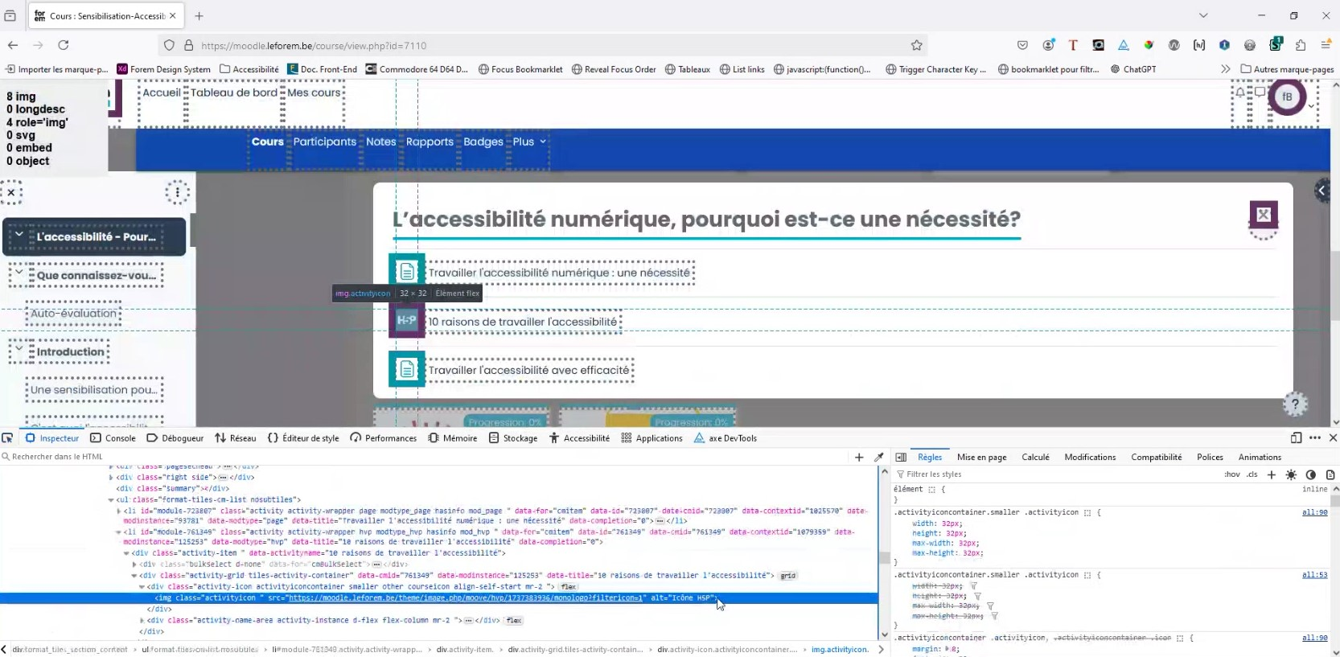
Attribut ALT absent sur les images (irrésolu)

Slide 10
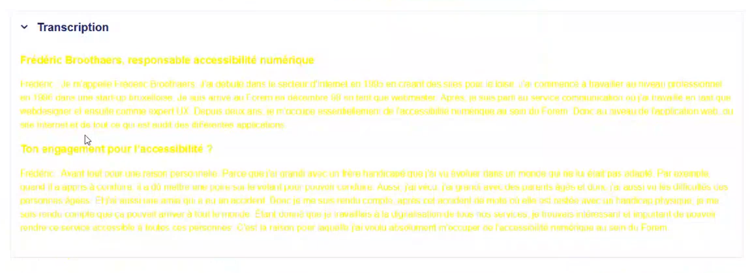
Problèmes dans l’utilisation d’activités H5P

Slide 11
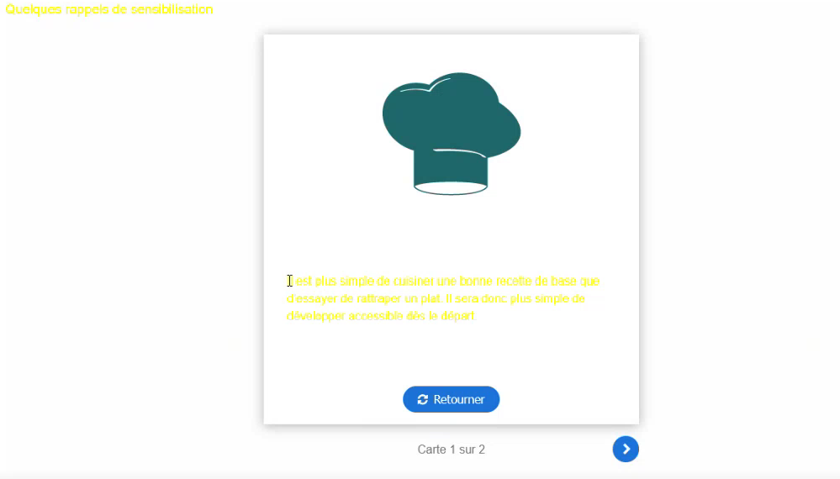
Problèmes dans l’utilisation d’activités H5P

Slide 12
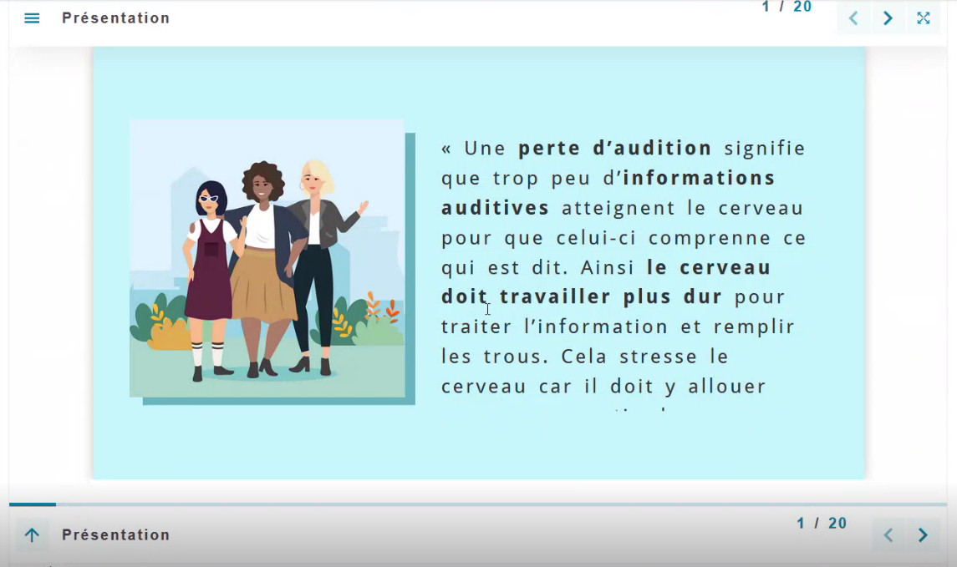
Problèmes dans l’utilisation d’activités H5P

Slide 13
Technique et conception
Penser l'accessibilité en amont
Concevoir accessible, c'est choisir les bons outils, prévoir les ajustements, anticiper les obstacles.
1
Thèmes Moodle et format de cours
4
Médias accessibles
Sélection rigoureuse pour garantir la compatibilité
avec les technologies d'assistance.
Transcriptions pour l'audio et sous-titres pour les vidéos systématiquement intégrés.
2
Navigation structurée
Hiérarchie claire des titres (H1, H2, H3) et balises sémantiques appropriées.
3
Activités pédagogiques
Choix d'activités Moodle et H5P accessibles, avec alternatives lorsque des limitations sont identifiées.

Slide 14
Technique et conception
S’adapter aux audits d’accessibilité
1
Objectifs et méthode
4
Apprentissages clés
Ateliers suivis par l’équipe de conception
Audit réalisé par notre referent sur 2 types de modules
Comprendre les limites des contenants (Thèmes, formats, activités, H5P)
Identifier les ajustements nécessaires
Prendre des decisions éclairées
2
Écarts identifiés
Hierarchie des titres incorrecte, problèmes de contrastes, absence de sous-titrage, activités H5P mal utilisées …
3
Actions concrètes
Refonte des structures HTML, integration systématique de transcriptions, remplacement des formats non-accessibles …

Slide 15
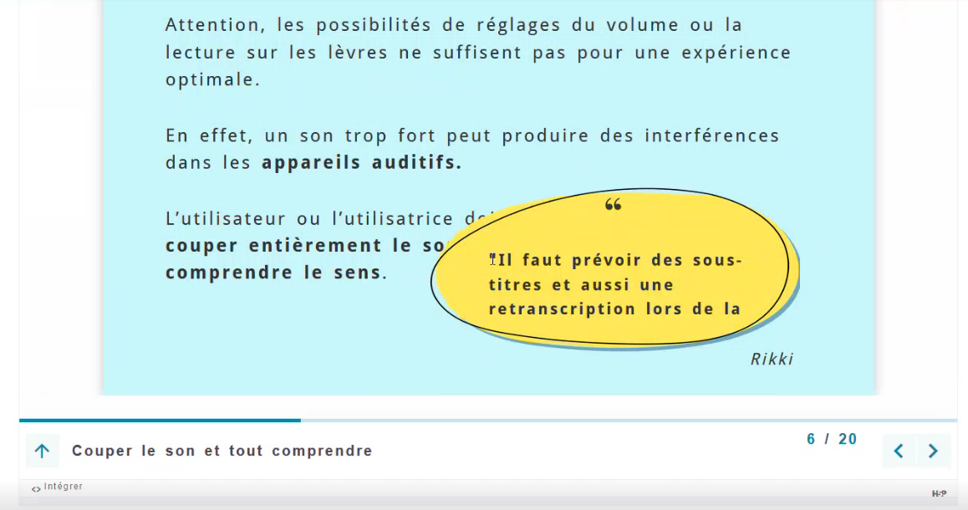
Problèmes dans l’utilisation d’activités H5P

Slide 16
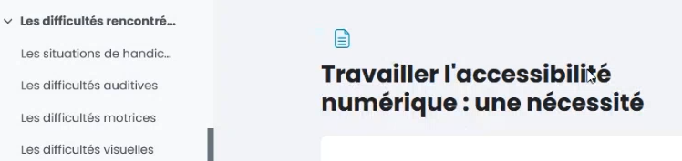
Titres de section trop longs

Slide 17
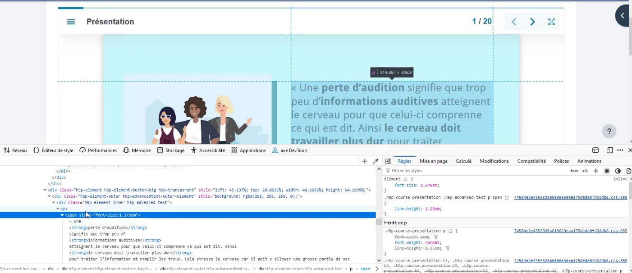
Problèmes dans l’utilisation d’activités H5P

Slide 18
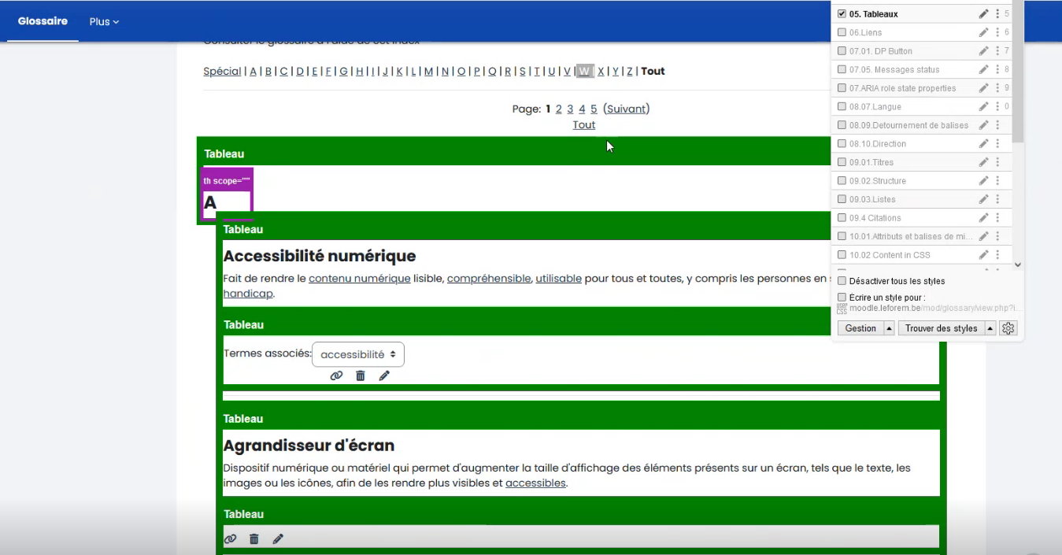
Glossaire inaccessible

Slide 19
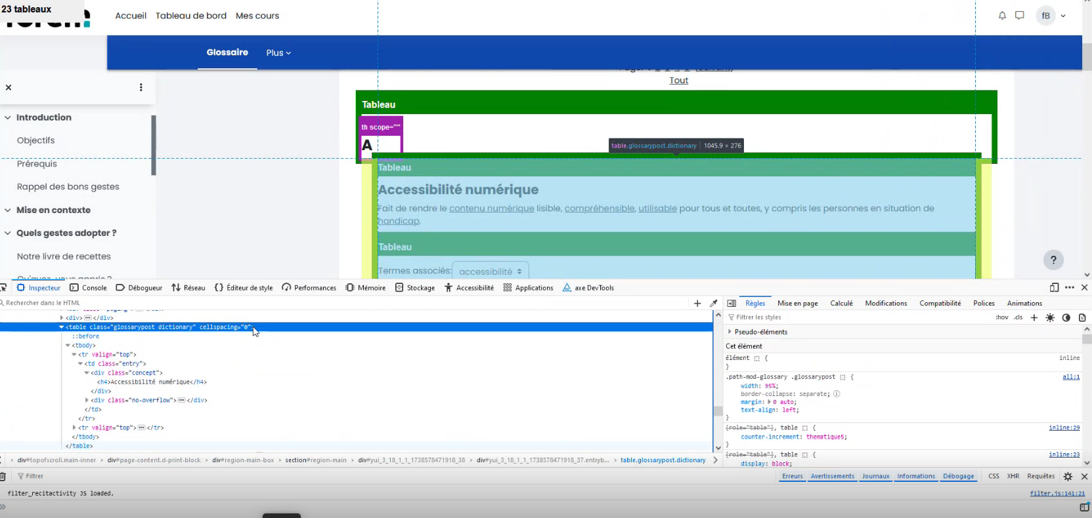
Glossaire inaccessible

Slide 20
Technique et conception
S’adapter aux audits d’accessibilité
1
Objectifs et méthode
4
Apprentissages clés
Ateliers suivis par l’équipe de conception
Audit réalisé par notre referent sur 2 types de modules
Comprendre les limites des contenants (Thèmes, formats, activités, H5P)
Identifier les ajustements nécessaires
Prendre des decisions éclairées
2
Écarts identifiés
Hierarchie des titres incorrecte, problèmes de contrastes, absence de sous-titrage, activités H5P mal utilisées …
3
Actions concrètes
Refonte des structures HTML, integration systématique de transcriptions, remplacement des formats non-accessibles …

Slide 21
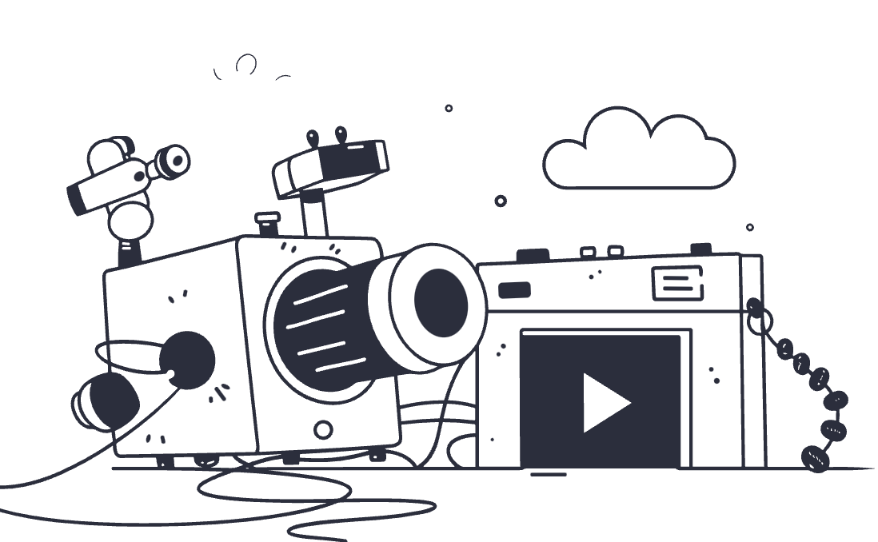
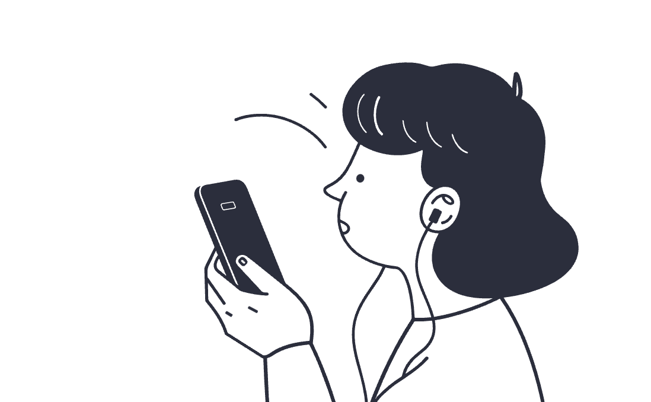

Technique et conception
Rendre les medias accessibles
Pour l’intégration de vos médias, les fonctionnalités d’accessibilité intégrées à Moodle sont précieuses.
Vidéos et Audio
Images et infographies
Documents
Sous-titrage, transcription
et audiodescription systématiquement pour tous les contenus multimédias.
Descriptions alternatives concises et pertinentes pour les visuels informatifs, respect des contrastes et tailles de police.
Utilisation prudente des PDF, préférence pour Word ou HTML.

Slide 22

Accompagnement pédagogique
Outils et conseils pratiques
1
Des outils spécifiques
4
Paramètres Moodle
Color Contrast Checker, Palette Builder, snippets de code et modèles de cours preconfigures, check-list “B.a-ba de l’accessibilité”…
Maintien des options d'accessibilité permettant à chaque apprenant de personnaliser son interface.
2
Des recommandations
Titres pour C4L, titres de sections courts, ne pas véhiculer l’information uniquement par la couleur, vérification de page zoomée, texte non-justifié …
3
Approche du langage
Titres courts, liens explicites, messages clairs pour guider efficacement les utilisateurs de lecteurs d'écran, …
Maintien des options d'accessibilité permettant à chaque apprenant de personnaliser son interface.

Slide 23
Accompagnement pédagogique
Outils et conseils pratiques
Le contraste parfait: Un outil pour vous aider | moodleforem
Maintien des options d'accessibilité permettant à chaque apprenant de personnaliser son interface.

Slide 24
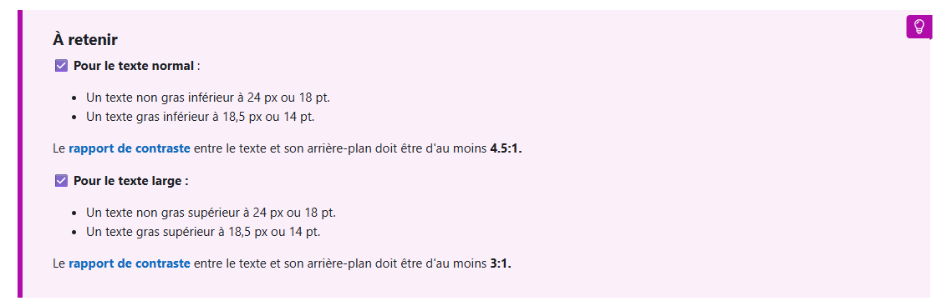
Titres C4L
Maintien des options d'accessibilité permettant à chaque apprenant de personnaliser son interface.

Slide 25
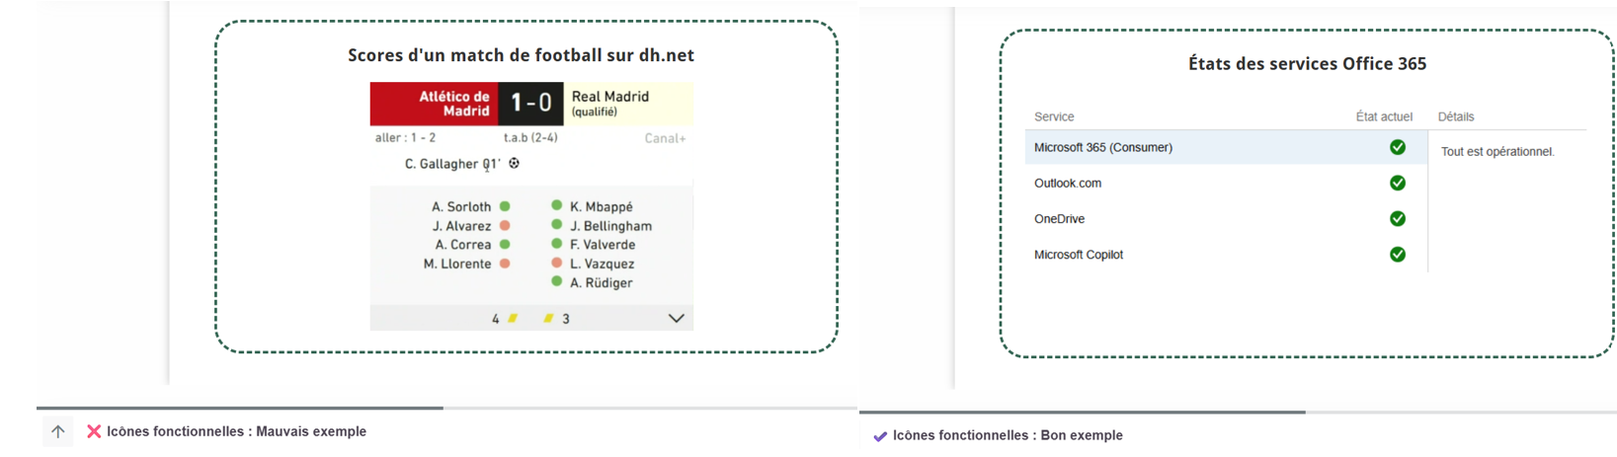
Indicateurs couleurs
Maintien des options d'accessibilité permettant à chaque apprenant de personnaliser son interface.

Slide 26
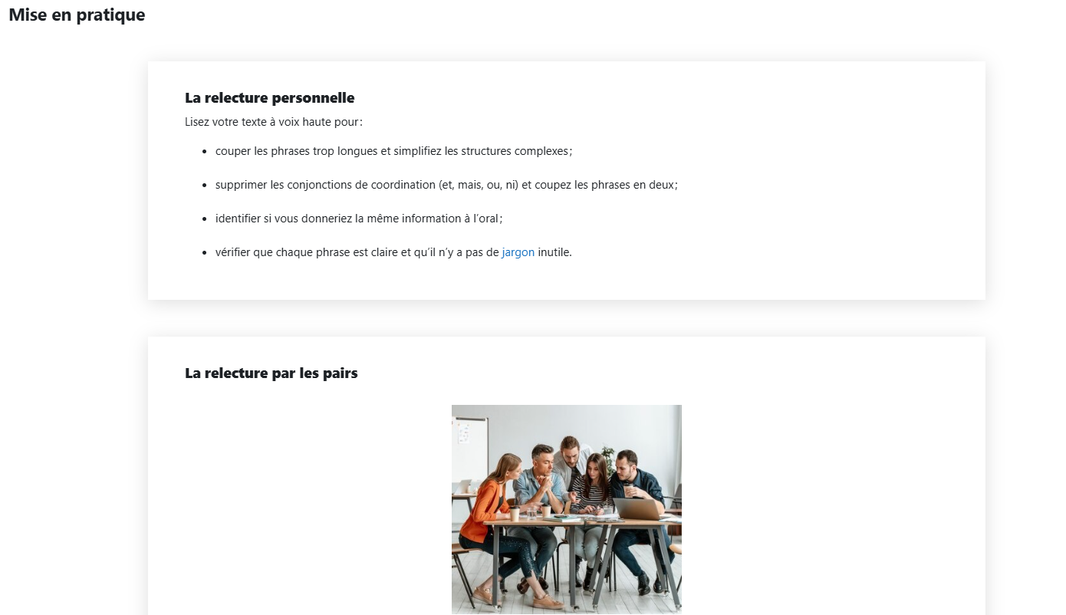
Recommandations langage clair
Maintien des options d'accessibilité permettant à chaque apprenant de personnaliser son interface.

Slide 27
Problèmes dans l’utilisation d’activités H5P

Slide 28
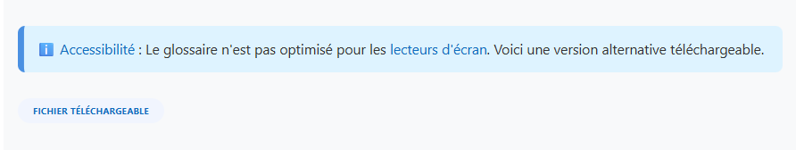
Avertissement navigation pour le lecteur d’écran

Slide 29
Accompagnement pédagogique
Outils et conseils pratiques
1
Des outils spécifiques
4
Paramètres Moodle
Color Contrast Checker, Palette Builder, snippets de code et modèles de cours preconfigures, check-list “B.a-ba de l’accessibilité”…
Maintien des options d'accessibilité permettant à chaque apprenant de personnaliser son interface.
2
Des recommandations
Titres pour C4L, titres de sections courts, ne pas véhiculer l’information uniquement par la couleur, vérification de page zoomée, texte non-justifié …
3
Approche du langage
Titres courts, liens explicites, messages clairs pour guider efficacement les utilisateurs de lecteurs d'écran, …
Maintien des options d'accessibilité permettant à chaque apprenant de personnaliser son interface.

Slide 30

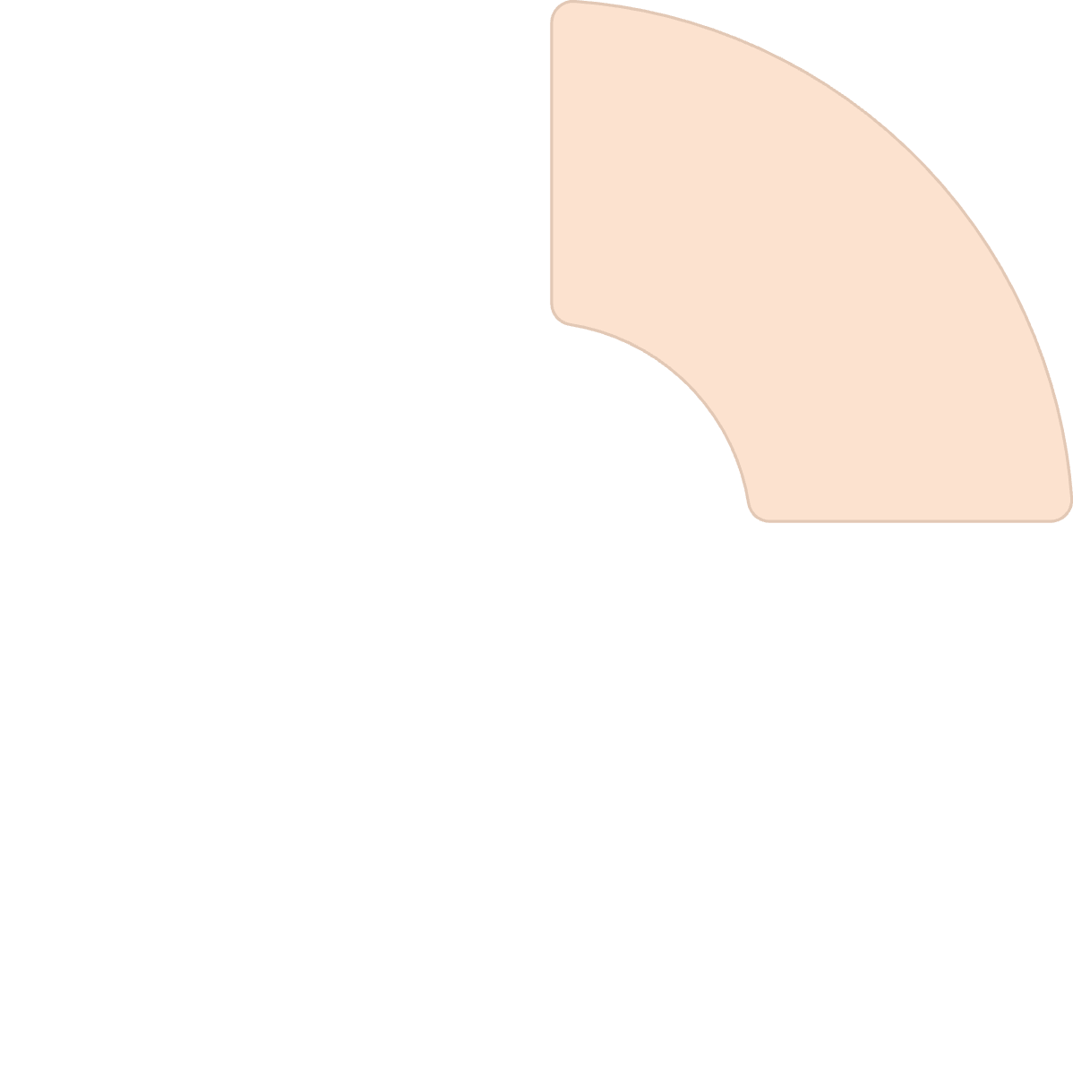

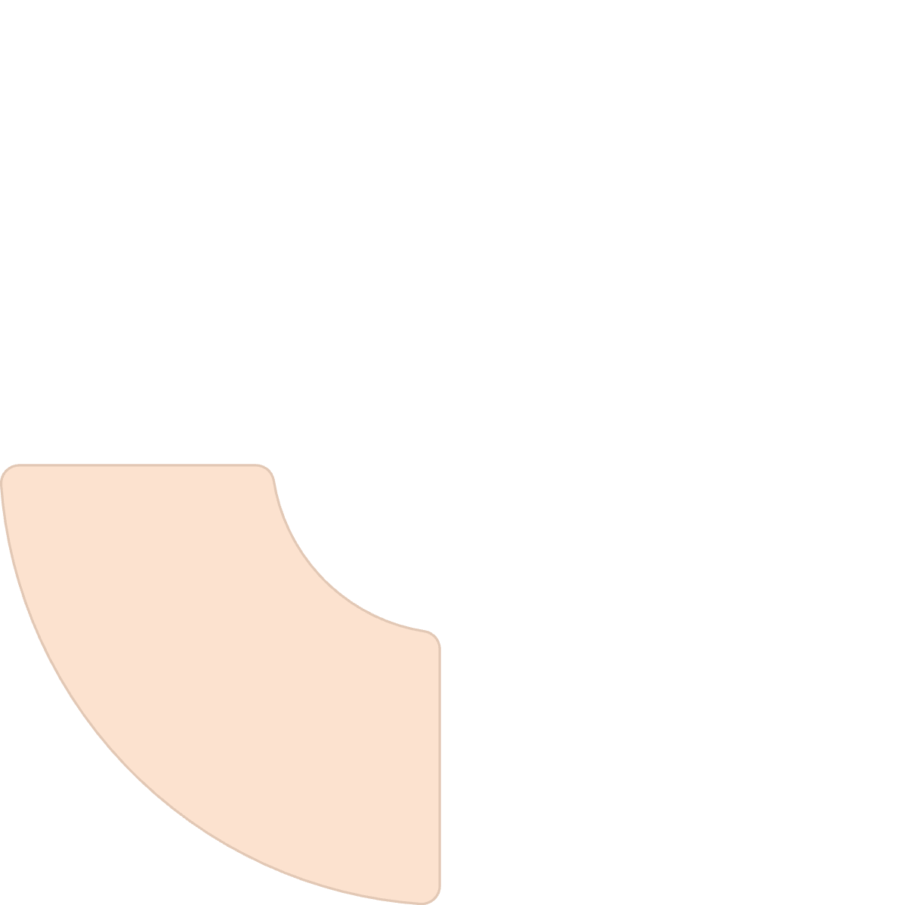




Accompagnement pédagogique
Optimiser les apprentissages sur l’accessibilité
Deux phases, une phase de sensibilisation d’abord, puis une phase d’apprentissages pratiques en micro-learning.
Adéquation Forme/Fond
Simplification de la charge
cognitive
Modules exemplaires utilisant Moodle et H5P de manière accessible.
Titres courts, liens explicites, consignes simples. Cohérence et redondance au sein des ressources.
Personas et mise en situation
Formats courts et ciblés
Scénarios d'apprenants avec limitations diverses pour l'empathie et la rétention.
Microlearning pour un ancrage progressif des bonnes pratiques.

Slide 31
Personas et sensibilisation
https://moodle.leforem.be/pluginfile.php/1/core_h5p/content/2911/videos/sources-WghGIm1O.mp4

Slide 32
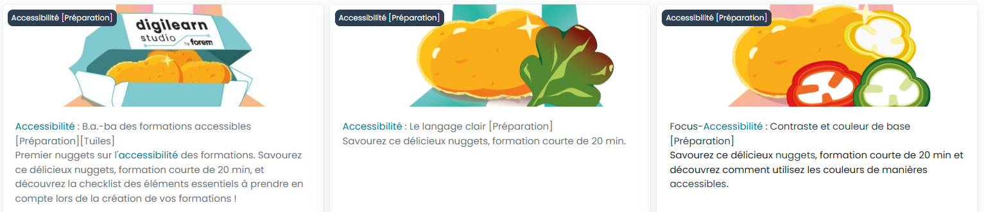
Nuggets : des formats micro-learning

Slide 33
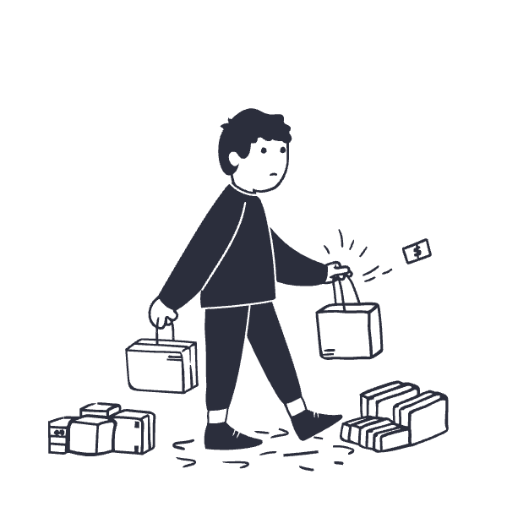
Accompagnement pédagogique
Dépasser les croyances limitantes
1
Craintes des formateurs et formatrices
4
Outils pratiques
et activités immersives
« l’accessibilité bride ma créativité »
« je n’ai pas le temps »
« je ne maîtrise pas l’HTML »
Check-lists, modèles prêts à l'emploi et expériences de situations de handicap pour favoriser l'empathie et la rétention.
Résumé : 10 bonnes raisons de travailler l’accessibilité
2
Nos solutions : sensibilisation et microlearning
Module de sensibilisation à travers des personas
Micro-learning de 15 à 20 minutes sur les usages pratiques
Ressources ciblées, claires, sans jargon
Clés pratiques immédiatement appliquables
3
Approche transformative
L'accessibilité comme cadre facilitant l'organisation des contenus tout en maintenant la liberté pédagogique.
Maintien des options d'accessibilité permettant à chaque apprenant de personnaliser son interface.

Slide 34




Messages clés
L’accessibilité est
un processus vivant
Elle s’entretient, se questionne, s’enrichit des retours utilisateurs et des audits réguliers.
Évolution de notre Moodle
Notre plateforme est plus accessible et permet aux formateurs d'appliquer nos bonnes pratiques.
Diffusion et partage
Partager nos modèles avec la communauté, former d’autres formateurs, enrichir nos « nuggets », et participer à bâtir une culture commune de l’accessibilité.
Utilisation des outils
à bon escient
Un contenant accessible ne garantit pas un contenu accessible.

Slide 35

Remerciements
Serge Fleussu, Francesca Anghel et Maude Maréchal

Slide 36
Des questions ? Des remarques ?
Retrouvez-nous sur notre espace de cours
Melissa.fransolet@forem.be
Judith.saintes@forem.be

